Slide 1











Université Abou Bakr BELKAID - Tlemcen Faculté des Sciences Département d’Informatique
Mémoire de Master en Informatique
Option: Génie logiciel (GL)
Gestion et Sécurisation
de la Prescription Médicale
Latifa BOUCHEKIF
Année Universitaire: 2019 - 2020

Slide 2









PLAN

Slide 3


Introduction

Slide 4


Introduction
Travail en milieu hospitalier demande une collaboration entre professionnels de différentes disciplines
Forme un processus complexe
Nécessite une organisation, sécurisation des prescriptions médicale
D’où l’intérêt de la numérisation du dossier médicale

Slide 5
Problématique

Slide 6

Suivi anarchique
et inorganiser des patients

Slide 7
Solution proposée

Slide 8




Dossier médicale numérisé, prescription automatisé
Notes:
(Moyen de comm entre staff medical & infirmier)

Slide 9


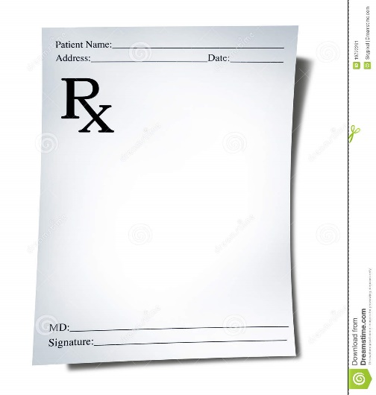

Dossier médicale
Dossier administratif
Prescriptions médicales
Fiches soins

Slide 10
Déroulement du stage

Slide 11
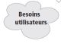


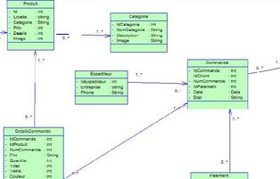


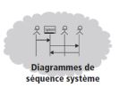

24 Février
3
Mars
8
Mars
15 Mars
5
Juin
17
Juin
Début du stage
1
2
3
4
5
6
16 Février
Point avec le client
Validation du cahier des charges
Conception
Développement
Finalisation de l’application
Finalisation du rapport du Stage

Slide 12





Future utilisateurs
Administrateur
Médecin
Secrétaire
Infirmier

Slide 13
Diagramme de cas d’utilisation

Slide 14
Architecture Logiciel

Slide 15









Back-end
Front-end
Service Web

Slide 16
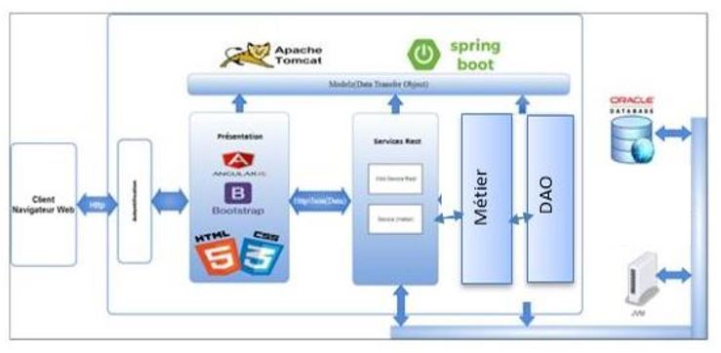
Architecture logiciel

Slide 17
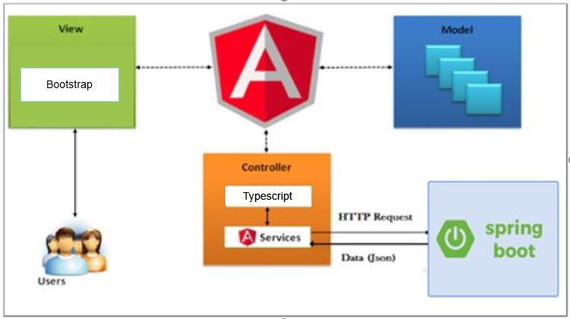

Slide 18


Slide 19
Présentation de l’application

Slide 20
Conclusion
Notes:
Bonjour,

Slide 21
Conclusion
« PRESCLIB » est conçu et développé pour répond aux besoins du client:
Rend le dossier médical informatisé
Facilite le travail collectif en milieu hospitalier
Assure la traçabilité des soins et des actions entreprises vis-à-vis du patient
Contribue sans doute une meilleur prise en charge des malades

Slide 22

Merci
pour votre attention

